Slide 1
ПРОЕКТ ПО ЛИТЕРАТУРЕ
«ЛИТЕРАТУРНЫЕ СЮЖЕТЫ»
Подготовили ученики 6 «А» и 6 «Б» классов
Руководитель проекта
Портненко Елена Владимировна

Slide 2
Цель проекта
Передать содержание текста через иллюстрации

Slide 3
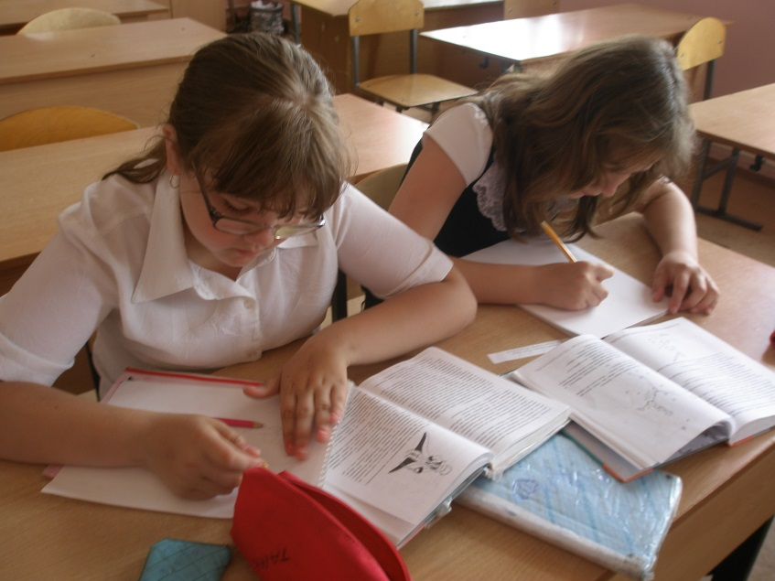
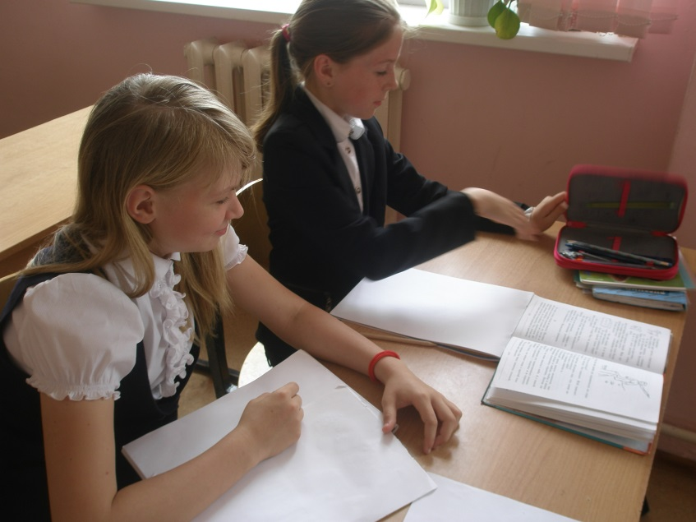
ЭТАПЫ ПРОЕКТА

Slide 4
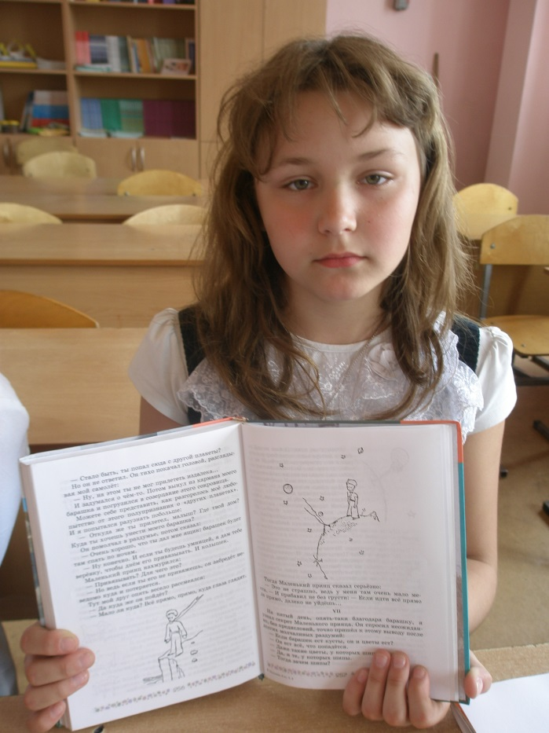
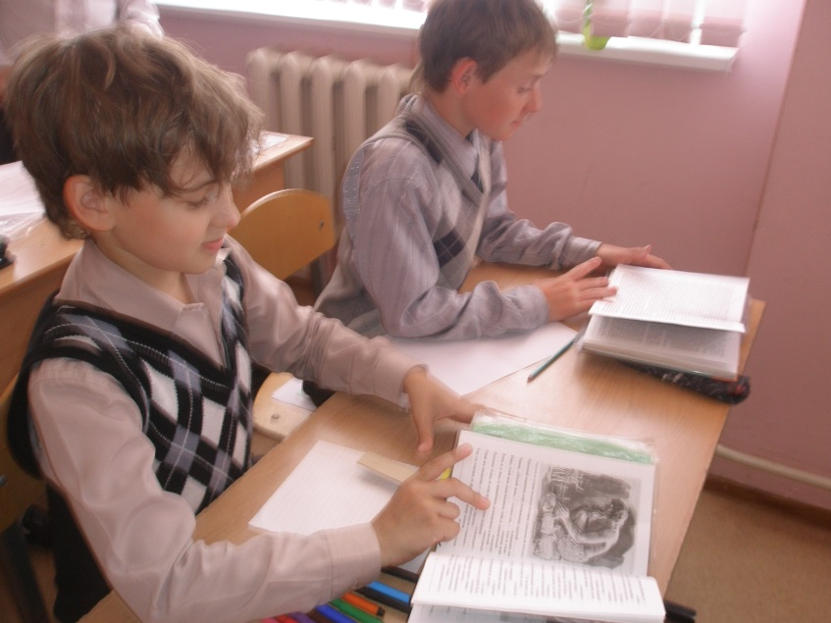

Slide 5
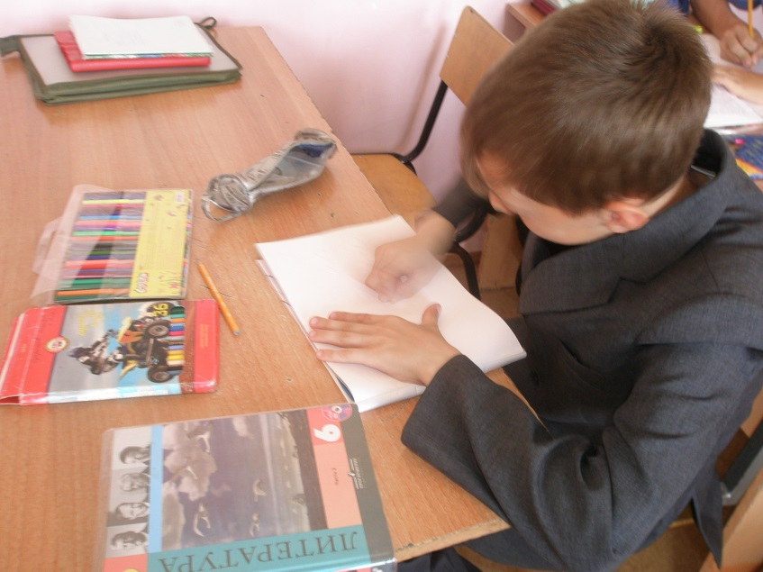
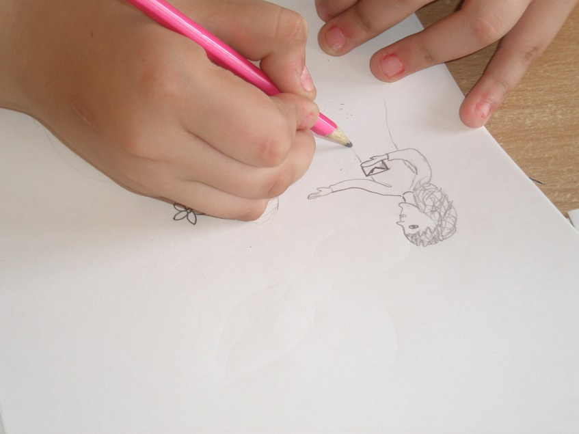
НаБРОСКИ

Slide 6
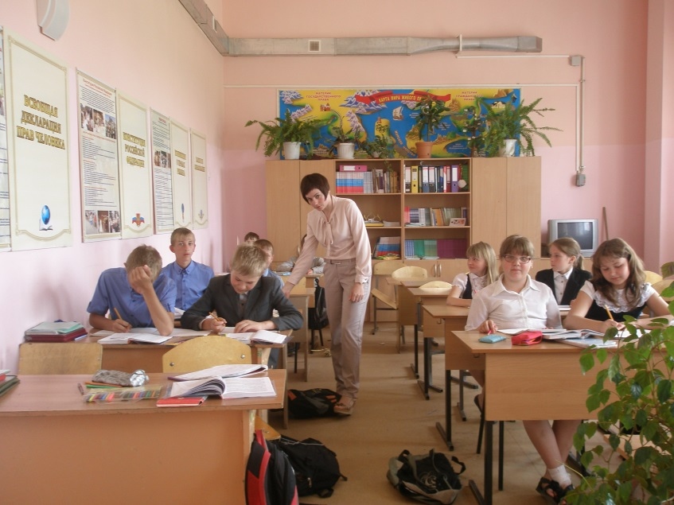
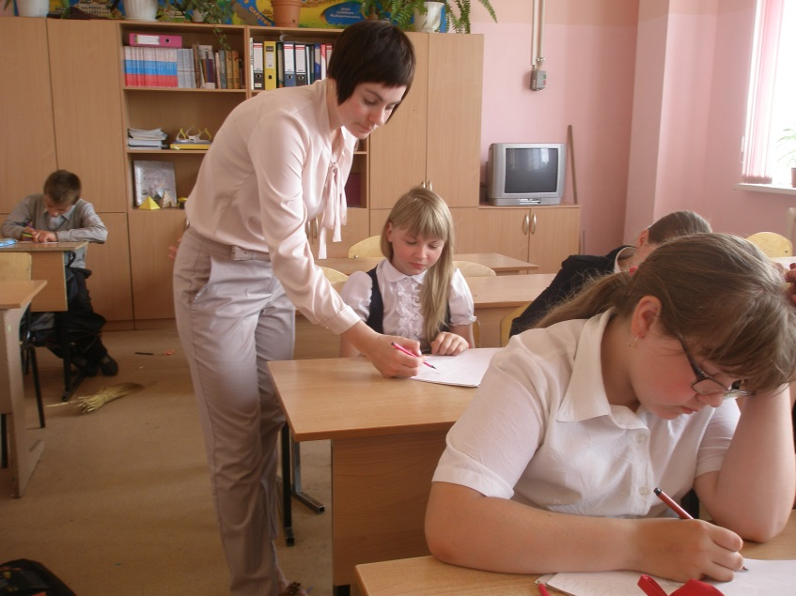
ЗА РАБОТОЙ

Slide 7
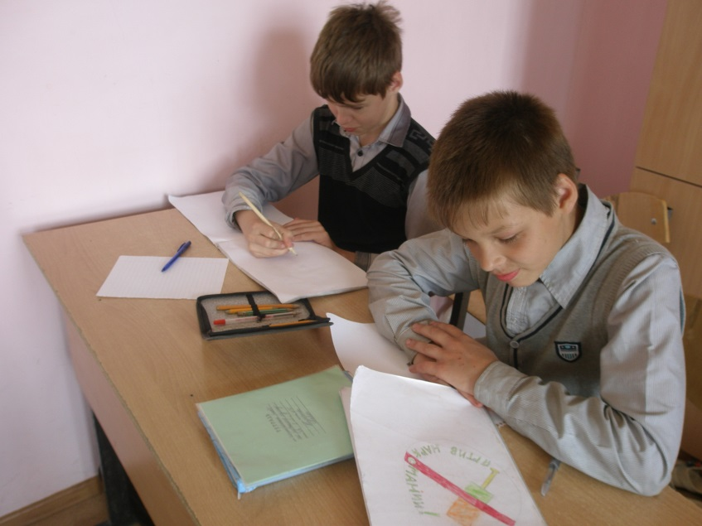
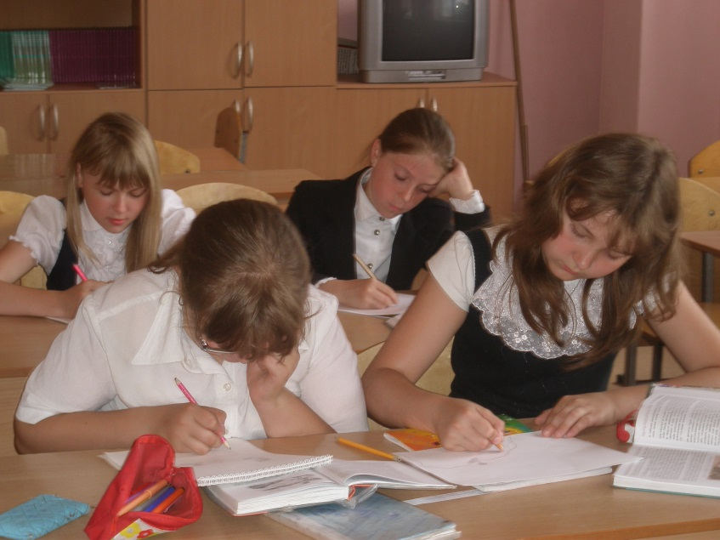

Slide 8
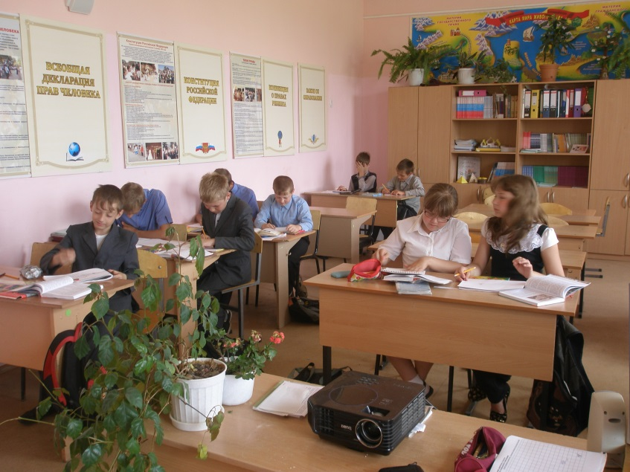
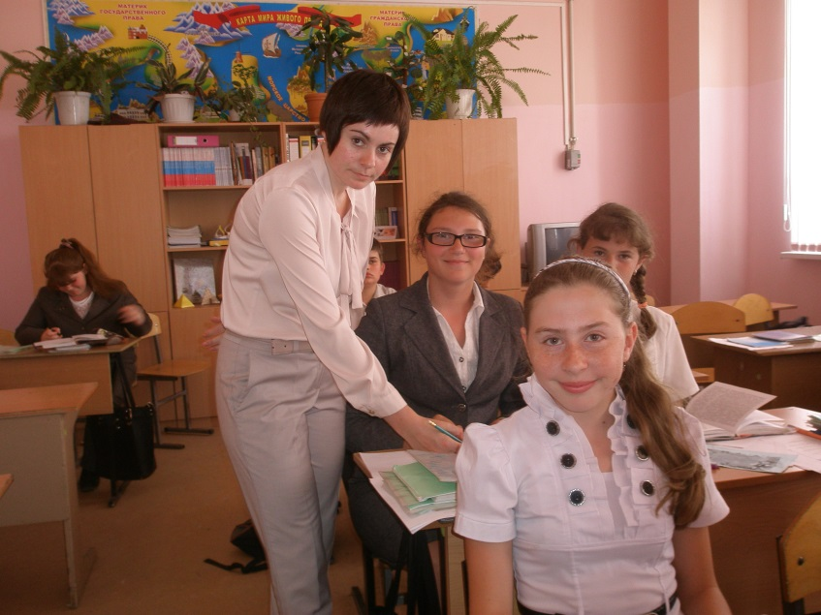

Slide 9
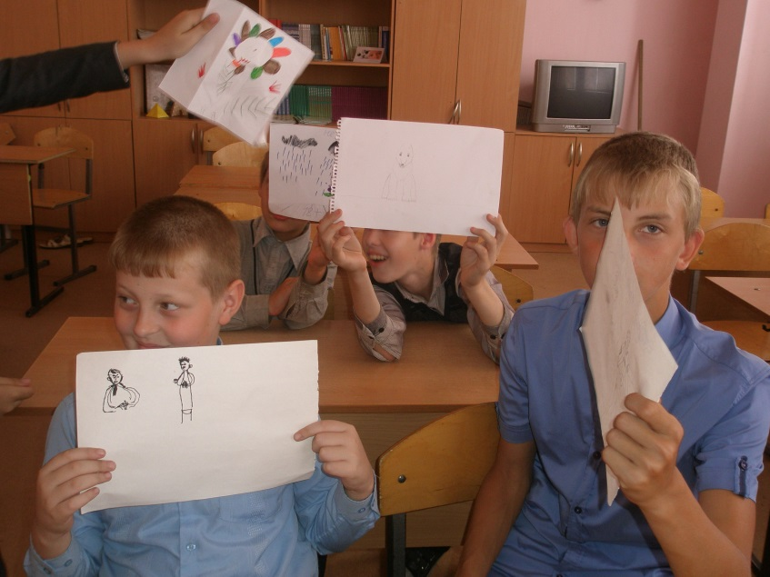
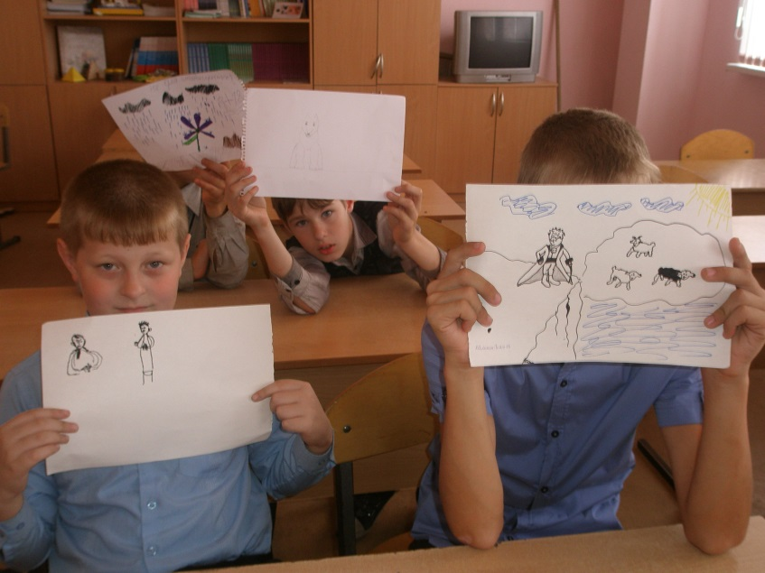
РЕЗУЛЬТАТ

Slide 10
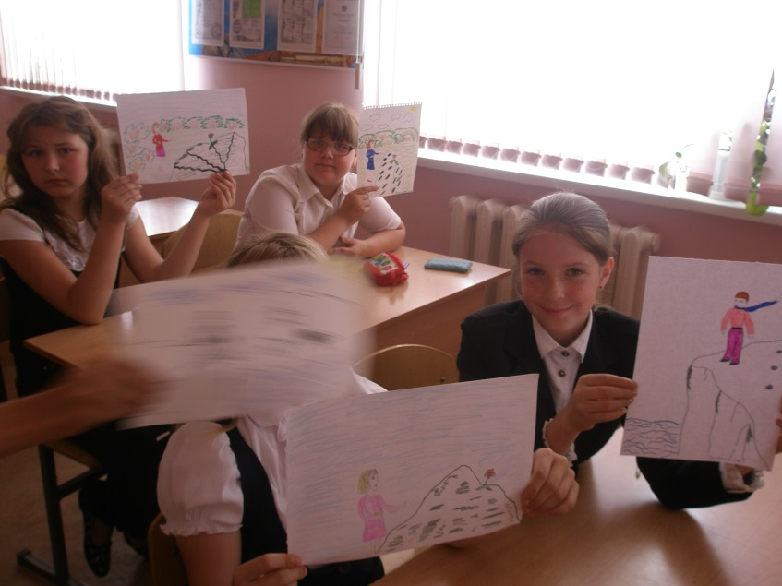
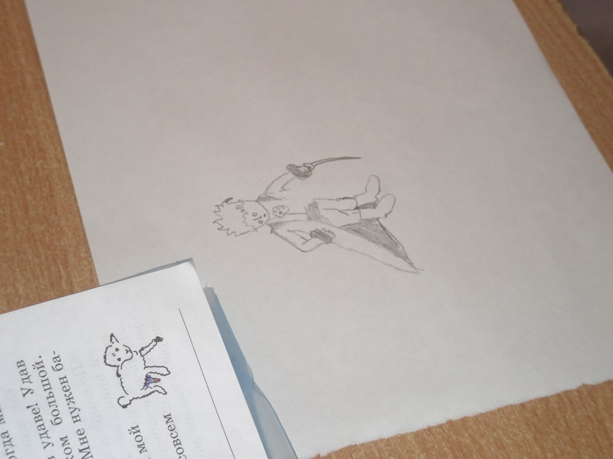

Slide 11
СПАСИБО ЗА ВНИМАНИЕ!

